Slide 1
第九课：PE文件结构
@Hnu-Sec

Slide 2
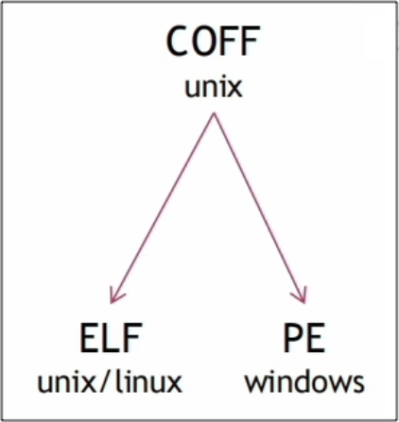



什么是PE文件
PE，全称Portable ExecutableHeader
可移植的执行体，是Windows平台组织程序代码的一种文件格式。常见的exe、dll、sys、ocx、com都属于PE文件。学习PE文件，是深入windows机制的重要一步，也是逆向工程基础课程。

Slide 3
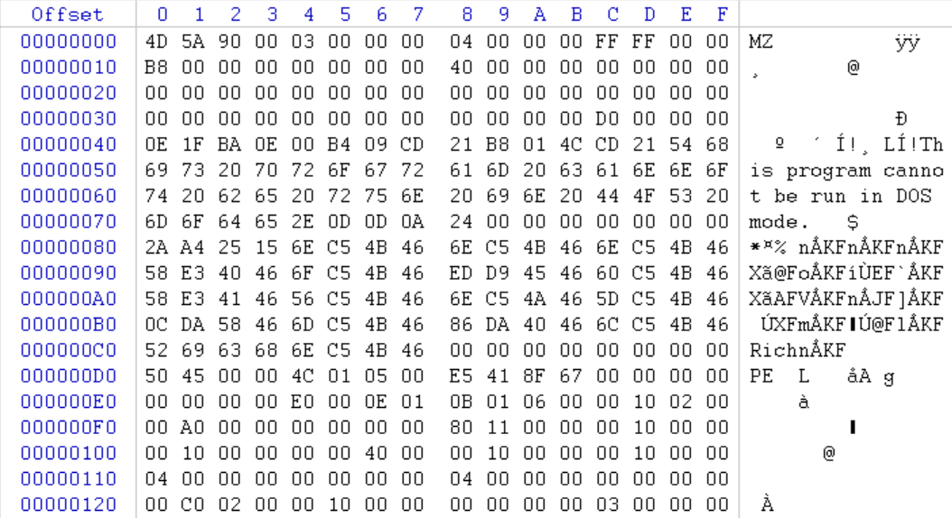
PE文件初识

Slide 4

总体结构图

Slide 5
DOS部分 PE文件头 可选头 数据目录 节表

Slide 6
DOS头与实模式遗留程序
在Windows NT之前的Windows系统是基于dos操作系统内核，为了兼容dos系统上可执行文件，windows NT在设计可执行文件格式时保兼容了之前的格式。
PE文件中的DOS实模式残留数据包括两部分:DOS头+DOS stub

Slide 7
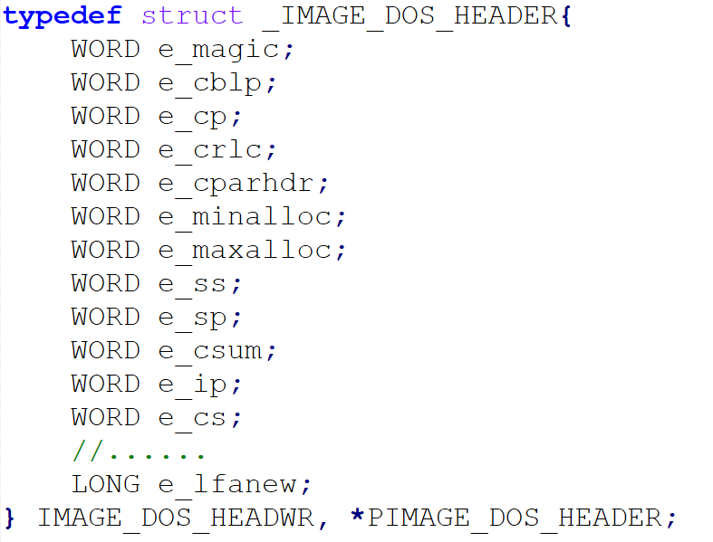
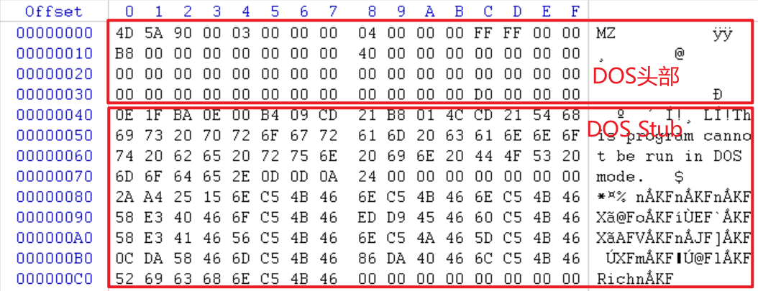
DOS头结构体定义

Slide 8
DOS部分 PE文件头 可选头 数据目录 节表

Slide 9
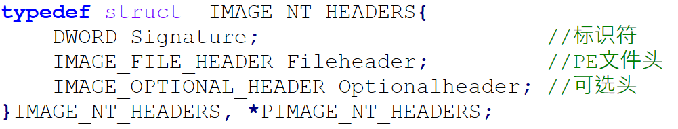
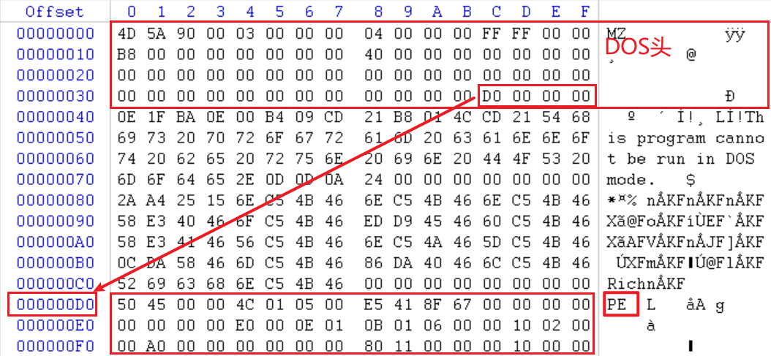
NT头
DOS头的最后一个字段指示了NT头的位置
NT头分为三个部分：

Slide 10
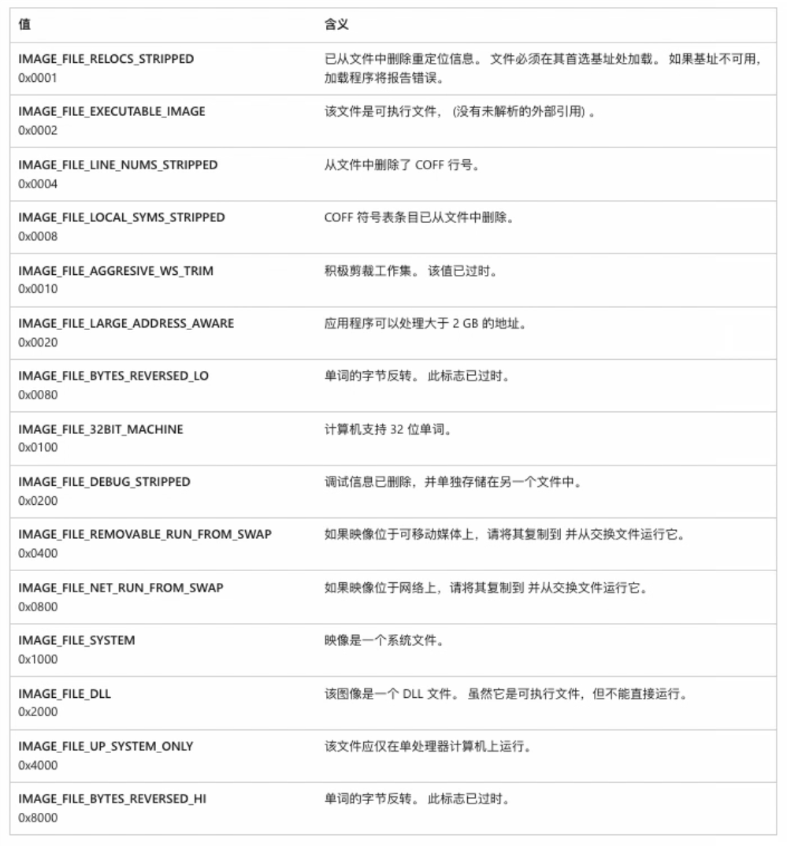
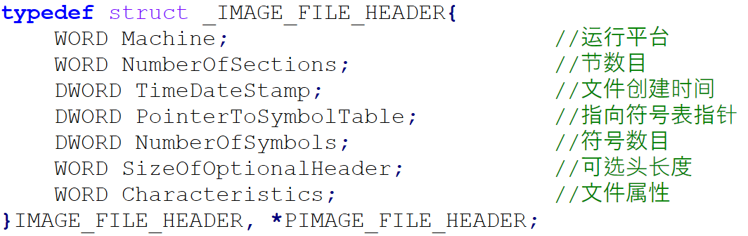
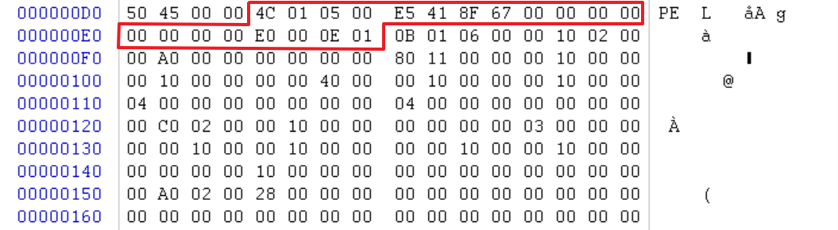
PE文件头

Slide 11
DOS部分 PE文件头 可选头 数据目录 节表

Slide 12
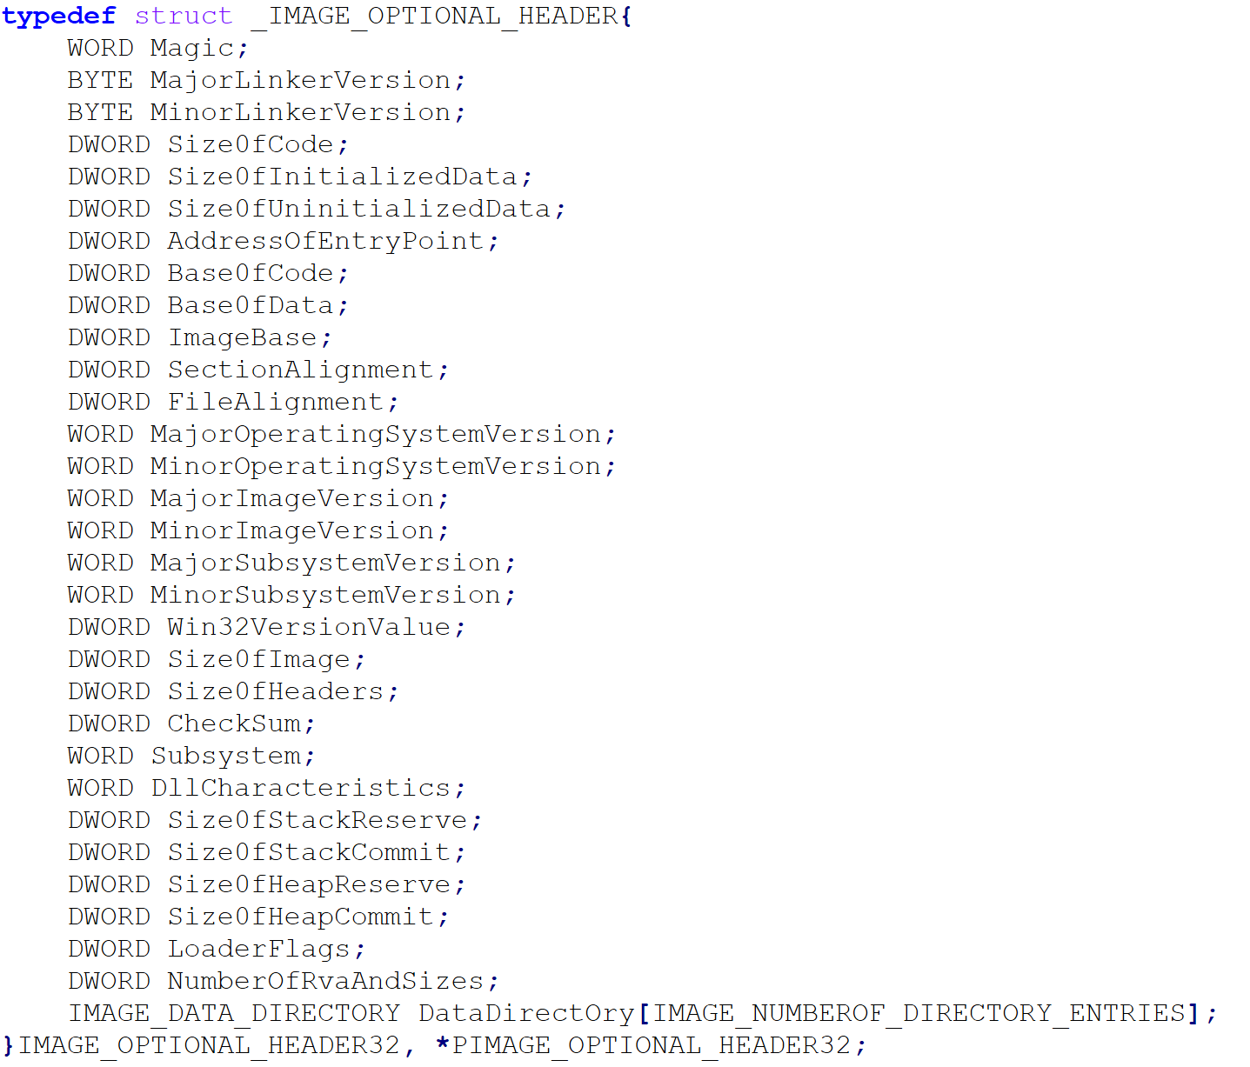
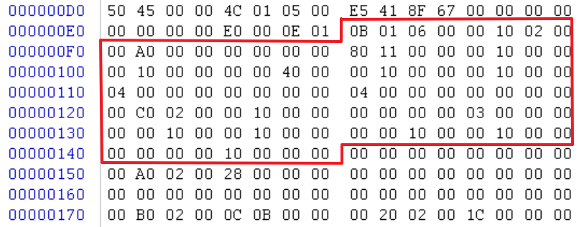
可选头

Slide 13
DOS部分 PE文件头 可选头 数据目录 节表

Slide 14
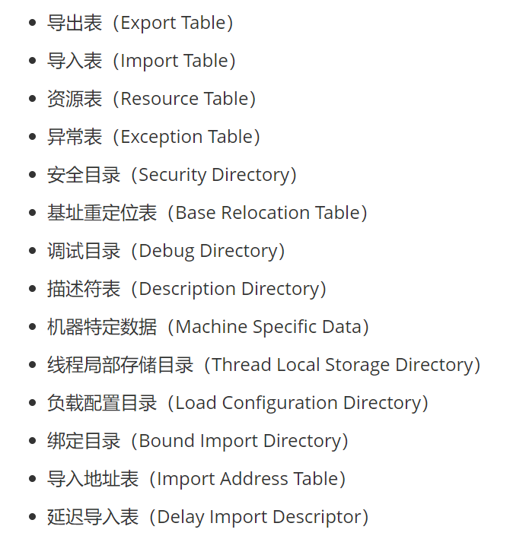
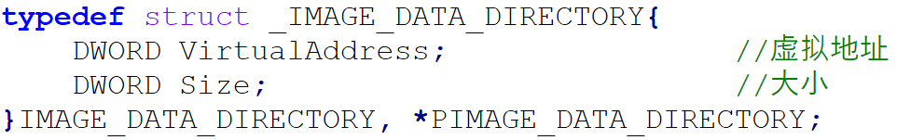
数据目录
在可选头的最后，有一个IMAGE_DATA_DIRECTORY的数组，其中IMAGE_NUMBEROF_DIRECTORY_ENTRIES被定义为16
可选头中的16个结构体意义分别为：

Slide 15
DOS部分 PE文件头 可选头 数据目录 节表

Slide 16
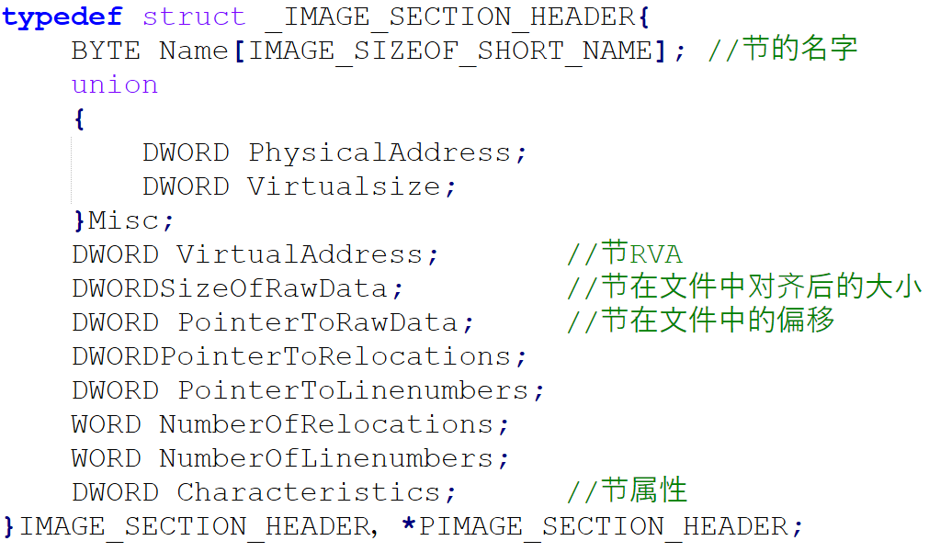
节表
共计40个字节，该结构体的数量在PE文件头的NumberOfSections指定每一个结构体描述了PE文件中的一个节的信息

